Slide 1
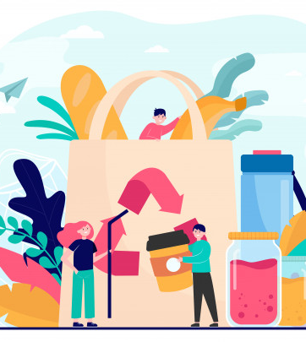
「生活事件」教案： 「惜『食』」 (減少廚餘)
價值觀教育
（可持續發展教育）
初小至高小
教育局德育、公民及國民教育組製作
2023年3月
圖片來源: http://www.freepik.com
Notes:
圖片來源:
https://www.freepik.com/free-vector/people-packing-organic-food-into-eco-bag_9176173.htm#page=1&query=zero%20waste&position=3

Slide 2
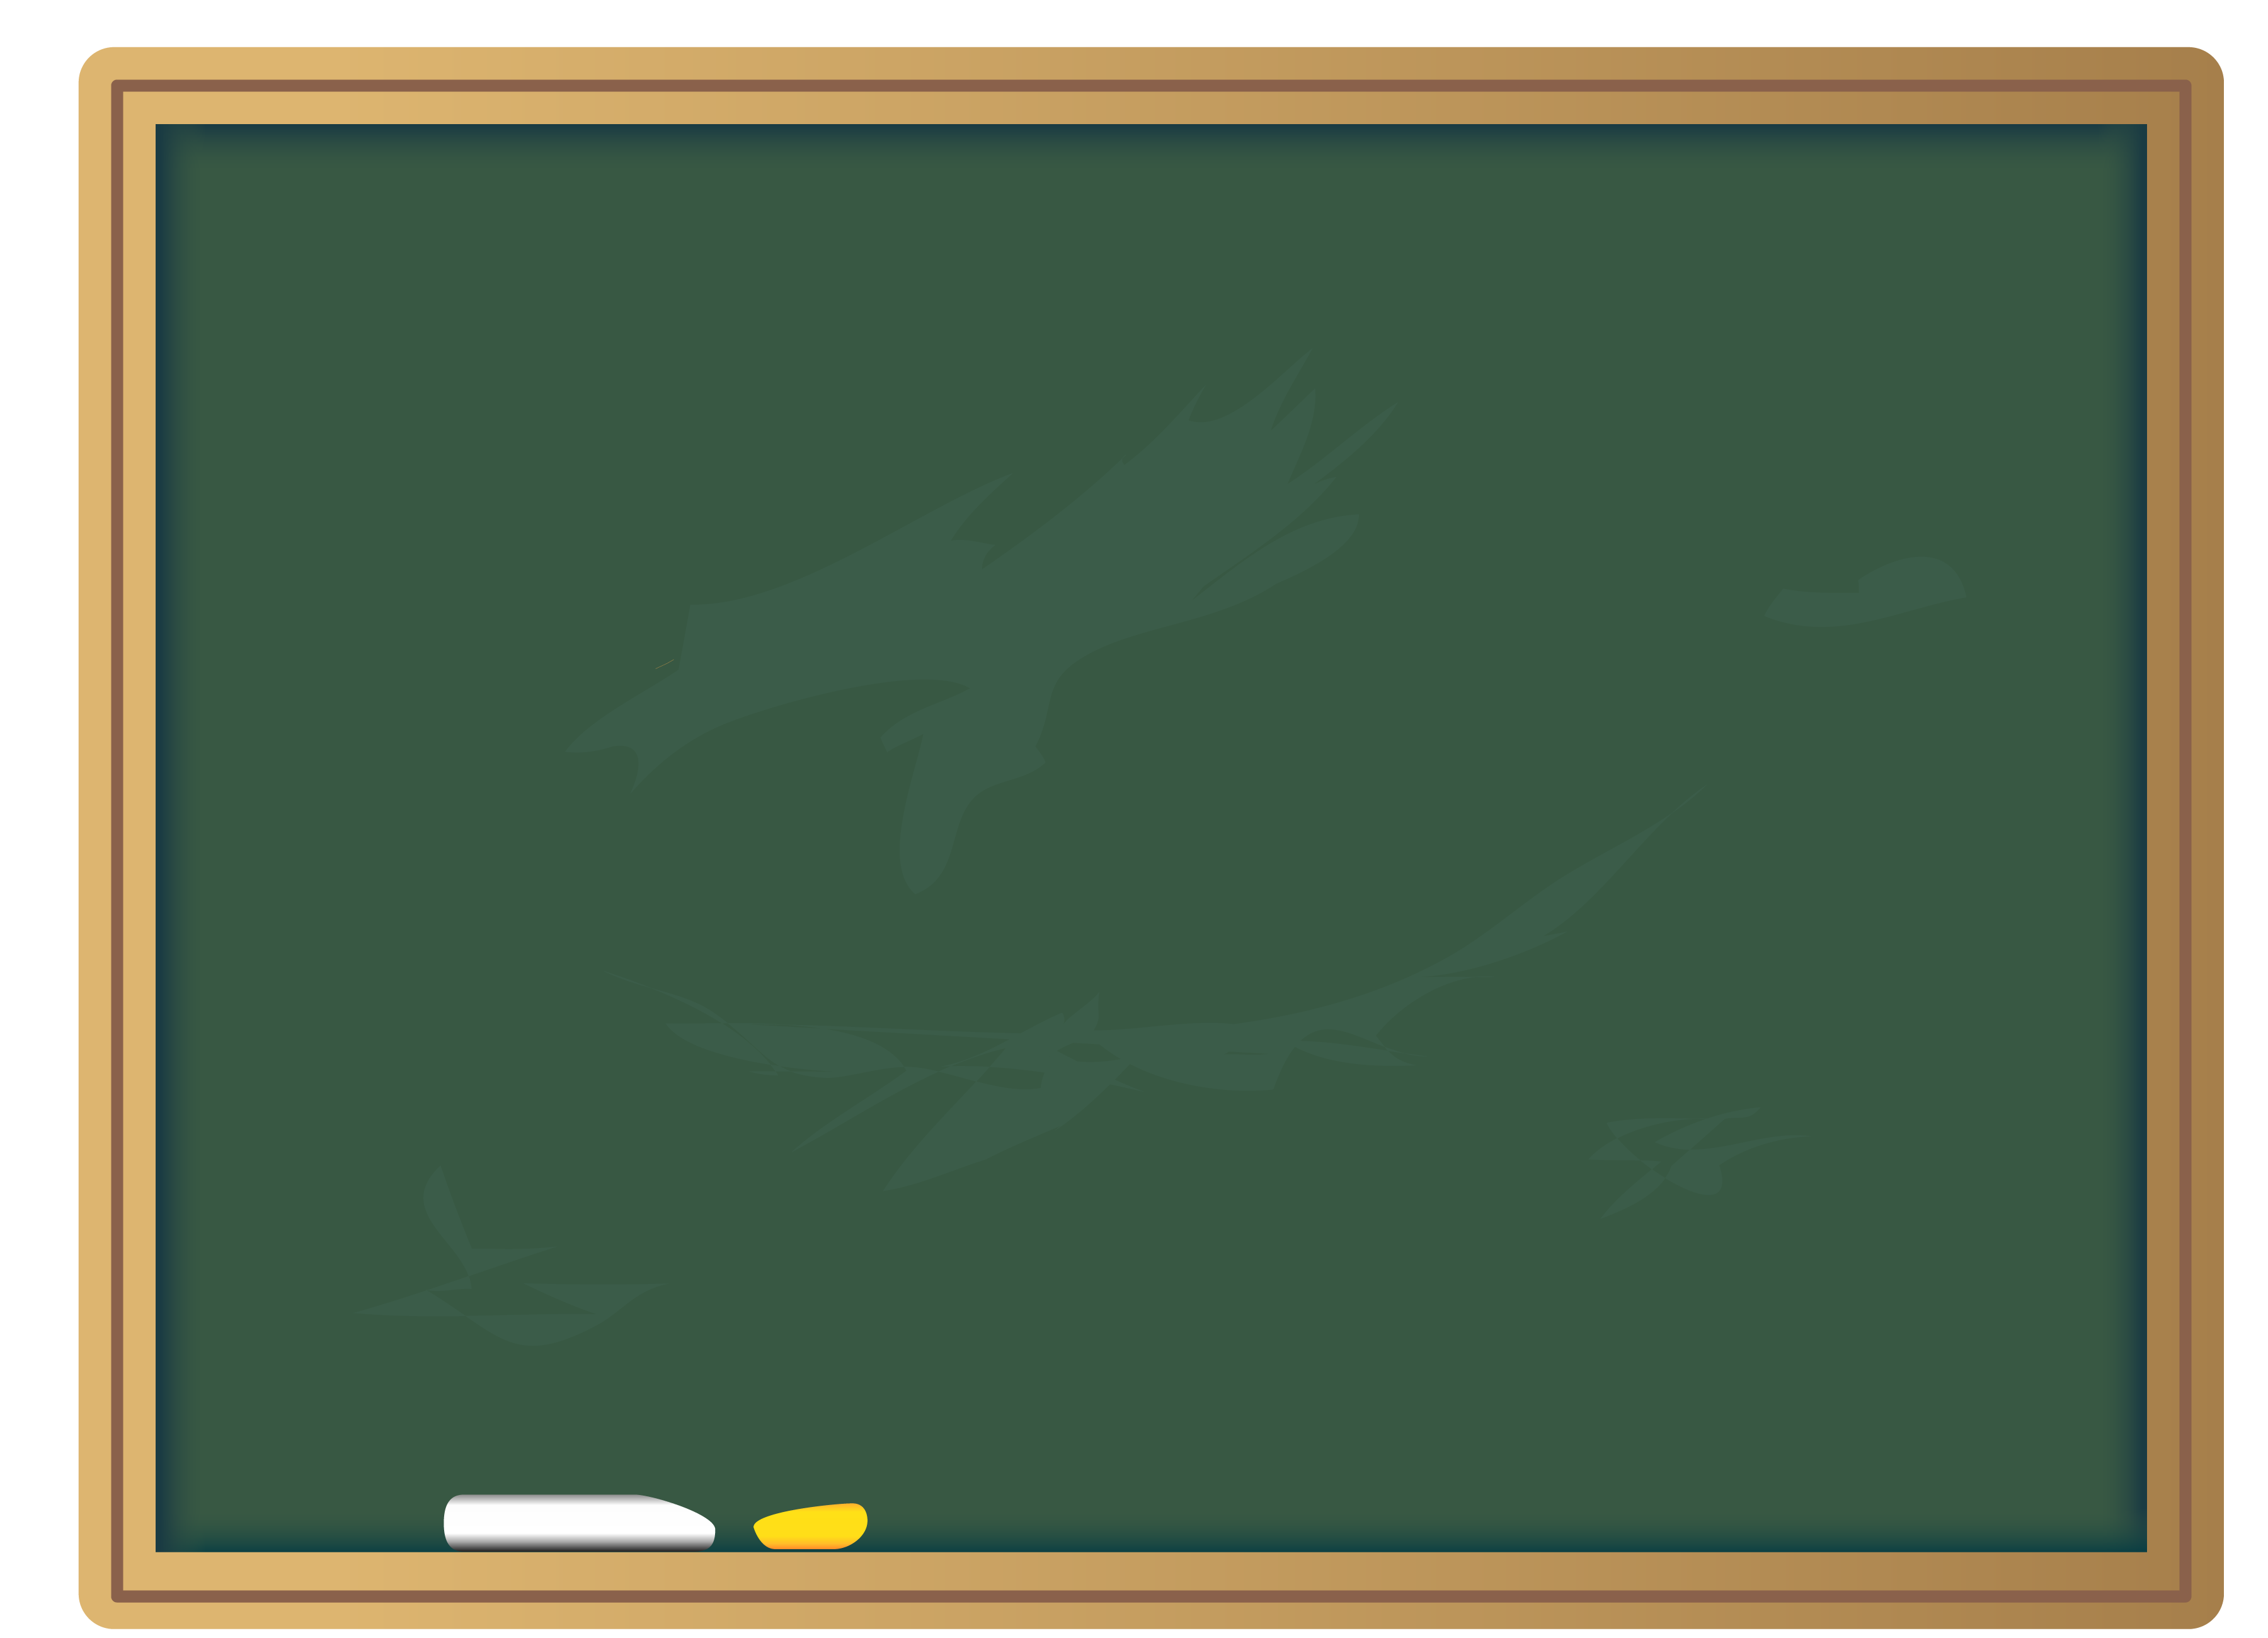
學習重點
內容概要： | 透過短片及討論，讓學生認識廚餘大部分來自家居，處理廚餘過程亦會產生大量污水及溫室氣體。作為負責任的公民，我們要避免浪費，珍惜食物，減少固體廢物對環境造成的不良影響。
學習目標： | 認識廚餘對環境造成的破壞，從而提高學生對減少浪費食物的意識。 培養學生珍惜食物的態度，學會感恩、知足，並在日常生活的飲食層面實踐環保減廢。
價值觀和 態度： | 關愛、責任感、承擔精神、同理心、感恩珍惜
圖片來源: http://www.freepik.com

Slide 3
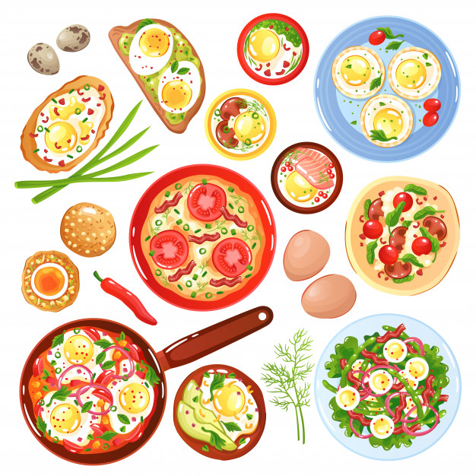
討論問題:
(小一至小三適用)
你同意以下做法嗎?
生日會要準備大量的食物，生日才能盡興。
家人每天應該多煮幾款不同種類的菜色給我選擇，即使吃不完也沒有所謂。
雖然快要吃晚飯，但我還是很想吃這些可口的零食。不理會了，家人總會有辦法處理吃剩的食物的。
以上做法會對環境造成甚麼問題呢?
圖片來源: http://www.freepik.com
Notes:
(初小版)
討論問題旨在引起學生學習動機，把學習重點集中在環保及價值觀教育的方向。教師可因應學生需要/特質調適問題。
建議答案:
以上的做法會:
浪費食物，浪費農夫的心血，浪費大自然的資源
更嚴重的是，大部分廚餘會被棄置於堆填區。過多廚餘造成大量固體廢物，不但令堆填區不勝負荷，處理廚餘時亦會產生氣味、污水及溫室氣體。
可適切進一步引導學生思考:
(1)「想要」 vs 「需要」; 及 (2) 讓學生思考食物背後(從生產、運輸、銷售、烹調和棄置處理)默默付出的那些人，帶出以正確、感恩的態度珍惜食物。
(3) 生日和節日的意義 – 學懂珍惜生命、家人、朋友; 感恩親友同在、家人團聚時的歡樂
圖片來源:
https://www.freepik.com/free-vector/set-icons-dishes-from-quail-hen-eggs-with-vegetables-mushrooms-greenery-isolated-illustration_6852122.htm

Slide 4
討論問題:
(小四至小六適用)
你同意以下做法嗎?
生日會要準備大量的食物，生日才能盡興。
聖誕節要與親友吃自助餐才有聖誕氣氛。
學校午膳飯盒味道每天都差不多，我還是吃一口便算了，肚餓可以回家再吃下午茶。
以上做法會對環境造成甚麼影響呢?
圖片來源: http://www.freepik.com
Notes:
(高小版)
討論問題旨在引起學生學習動機，把學習重點集中在環保及價值觀教育的方向。教師可因應學生需要/特質調適問題。
建議答案:
以上的做法會:
浪費食物，浪費農夫的心血，浪費大自然的資源
更嚴重的是，大部分廚餘會被棄置於堆填區。過多廚餘造成大量固體廢物，不但令堆填區不勝負荷，處理廚餘時亦會產生氣味、污水及溫室氣體。
可適時進一步引導學生思考:
(1)「想要」 vs 「需要」; 及 (2) 讓學生思考食物背後(從生產、運輸、銷售、烹調和棄置處理)默默付出的那些人，帶出以正確、感恩的態度珍惜食物。
(3) 生日和節日的意義 – 學懂珍惜生命、家人、朋友; 感恩親友同在、享受天倫之樂
圖片來源:
https://www.freepik.com/free-vector/set-icons-dishes-from-quail-hen-eggs-with-vegetables-mushrooms-greenery-isolated-illustration_6852122.htm

Slide 5
播放片段一: 學校及家居廚餘
資料來源：教育多媒體《救救地球──惜食減廚餘》
Notes:
按圖片以觀看影片後進行反思：
影片名稱：教育多媒體《救救地球──惜食減廚餘》(00’00” – 03’38”)
網 址: https://emm.edcity.hk/media/%E6%95%91%E6%95%91%E5%9C%B0%E7%90%83%E2%94%80%E2%94%80%E6%83%9C%E9%A3%9F%E6%B8%9B%E5%BB%9A%E9%A4%98/0_gw7fhht1
(播放完畢後向學生提出反思問題)

Slide 6
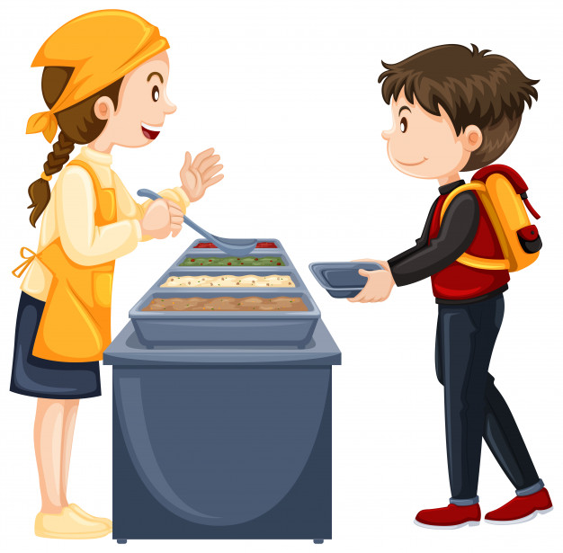
反思問題:
(小一至小三適用)
你認為學校及家庭產生廚餘的主要原因是甚麼?
你認為自己有責任減少廚餘嗎? 為什麼?
關愛地球
責任感
珍惜
環保
圖片來源: http://www.freepik.com
Notes:
(初小版)
學生可以兩人一組進行討論後，自由作答。
教師角色:
1. 以上面播放的片段，讓學生從視覺上看到學生每天產生大量廚餘，引起學生對廚餘問題的關注。
2. 引導學生從學校和家居兩方面思考產生大量廚餘的原因:
例如在校學生因為個人喜好而吃剩飯盒內的食物; 學生胃口太小，而飯菜太多。
在家因為預備的食物太多，購買食材太多、囤積後食物過期變壞等。
3. 請學生反思自己吃剩食物時，有沒有考慮到對環境造成的污染和影響。 (目的讓學生明白人們可能遺忘了飲食與個人、他人、動物和環境的關係，忽略自己浪費的行為，會對環境帶來傷害。之後再讓學生思考每人都應承擔對保護環境的責
任)
4. 教師可從學生的角色、家長的角色，以及學校的角色，引導學生理解大家在浪費食物問題上都需要負上責任
圖片來源:
https://www.freepik.com/free-vector/boy-getting-food-canteen_4951774.htm#page=1&query=school%20lunch&position=99

Slide 7
反思問題:
(小四至小六適用)
你認為學校及家庭產生廚餘的主要原因是甚麼?
是誰的責任呢?
關愛地球
責任感
珍惜
環保
圖片來源: http://www.freepik.com
Notes:
(高小版)
學生可以兩人一組進行討論後，自由作答。
教師角色:
1. 以上面播放的片段，讓學生從視覺上看到學生每天產生大量廚餘，引起學生對廚餘問題的關注。
2. 引導學生從學校和家居兩方面思考產生大量廚餘的原因:
例如在校學生因為個人喜好而吃剩飯盒內的食物; 學生胃口太小，而飯菜太多。
在家因為預備的食物太多，購買食材太多、囤積後食物過期變壞等。
3. 請學生反思自己吃剩食物時，有沒有考慮到對環境造成的污染和影響。 (目的讓學生明白人們可能遺忘了飲食與個人、他人、動物和環境的關係，忽略自己浪費的行為，會對環境帶來傷害。之後再讓學生思考每人都應承擔對保護環境的責
任)
4. 教師可從學生的角色、家長的角色，以及學校的角色，引導學生理解大家在浪費食物問題上都需要負上責任
圖片來源:
https://www.freepik.com/free-vector/boy-getting-food-canteen_4951774.htm#page=1&query=school%20lunch&position=99

Slide 8
播放片段二: 每天有多少廚餘?
資料來源：環境運動委員會《「咪嘥嘢校園」教育影片》
https://www.ecc.org.hk/wasteless/foodwaste.php
Notes:
按圖片觀看影片後進行反思：
影片名稱：環境運動委員會《「咪嘥嘢校園」教育影片》 (00’00” - 07’31”)
網 址：https://www.ecc.org.hk/wasteless/foodwaste.php
(播放完畢後向學生提出反思問題)

Slide 9
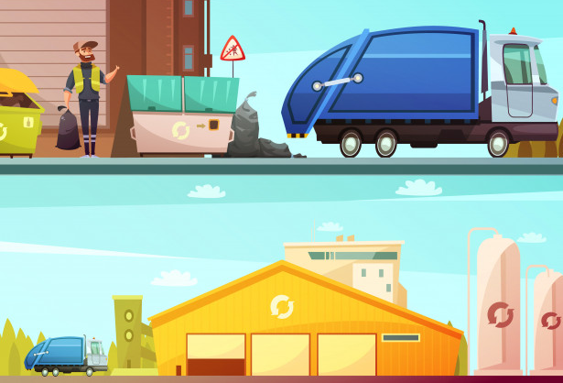
反思問題:
廚餘回收再造，不就好了嗎？
單靠廚餘回收，能否解決剩食的問題呢?
怎樣才能更有效減少廚餘?
關愛地球
責任感
珍惜
環保
圖片來源: http://www.freepik.com
Notes:
教師角色:
追問學生如果人們只響應回收廚餘，但是仍然不改變浪費食物的習慣，這樣最終會出現甚麼情況?
引導學生明白廚餘回收只是被動的做法，回收廚餘、轉廢為能等只能解決小部分的廚餘，過程亦相當複雜且耗能，而大部分廚餘仍要棄置堆田區。因此，市民源頭減廢及減少浪費才是更有效的方法。
參考答案:
出外進食避免眼濶肚窄，點過多食物。在外用餐若吃不完，攜帶空便當盒外帶食物回家。
避免吃自助餐
預先檢查家中已有食物，然後列出購物清單，以免重複和過量購買
將食物捐贈給食物銀行、慈善團體或社區廚房，協助有需要人士等
圖片來源:
https://www.freepik.com/free-vector/garbage-recycling-green-eco-friendly-service-symbol-processing-facilities-2-cartoon-style-banne_4188539.htm#page=2&query=food+recycle&position=16

Slide 10
改變心態和習慣，我做得到!
(小一至小三適用)
試以「惜食」的態度，你會怎樣做?
生日會要準備大量的食物，才能盡興。
家人每天應該多煮幾款不同種類的菜色給我選擇，即使吃不完也沒有所謂。
雖然快要吃晚飯，但我還是很想吃這些美味的零食。不理了，家人會想到辦法處理吃不完的食物的。
圖片來源: http://www.freepik.com
Notes:
(參考答案，或其他可行做法)
試以惜食的想法，改變以上做法 (方式不限 - 改寫、口述分享、繪畫亦可):
生日會準備足夠的食物便好了，最重要是有家人和朋友陪伴。如果有剩餘的食物，會盡量帶回家中或轉贈其他人。
家人每天煮適量的食物就夠了，吃不完也應該盡量保留食物，留待第二天吃。
快要吃晚飯，為了不想浪費食物，我不應再吃零食。面對太多剩餘食物，家人都沒有辦法處理的，最後都只是送往堆填區造成廢物。

Slide 11
改變心態和習慣，我做得到!
(小四至小六適用)
試以「惜食」的態度，你會如何改寫以下的做法?
生日會要準備大量的食物，生日才能盡興。
聖誕節要與親友吃自助餐才有聖誕氣氛。
學校午膳飯盒味道每天都差不多，我還是吃一口便算了，肚餓可以回家吃下午茶。
圖片來源: http://www.freepik.com
Notes:
(參考答案，或其他可行做法)
試以惜食的想法，改寫以上的做法:
生日會準備足夠的食物便好了，最重要是家人和朋友的陪伴。如果有剩餘的食物，會盡量帶回家中或轉贈其他人。
自助餐雖然有聖誕氣氛，但到餐廳點餐或在家中進食聖誕大餐也可以有聖誕氣氛，還可以節省金錢呢!
學校的午膳飯盒雖然没有新意，味道清淡，但營養均衡，對身體有益。吃一口便算太浪費食物了，也浪費了農夫的心血和大自然的資源。

Slide 12
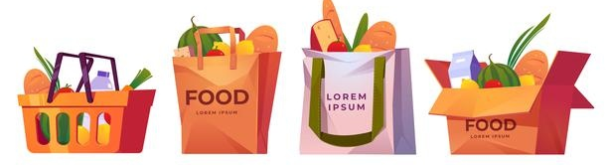
延伸問題/活動:
你可以怎樣鼓勵身邊人一同實踐「惜食」的態度?
關愛地球
責任感
珍惜
環保
圖片來源: http://www.freepik.com
Notes:
教師可分享以下減少廚餘的例子:
鼓勵家人三思而買，或預先檢查家中已有食物，以免購買過量或重複的食物，造成浪費
嘗試利用「菜頭菜尾」創造第二碟菜式，例如: 魚骨、蝦頭用來滾湯; 煲湯後的瘦肉製成豬肉鬆或碗仔翅 ; 過剩的熟香蕉可儲放於冰格，再製作奶昔; 柑橘的果皮經曬乾後，用來煮糖水、煲粥。
鼓勵家人按進食份量而煮食，用餐時一點不剩
出外進食避免眼濶肚窄，吃多少、點多少。在外用餐若吃不完，攜帶空便當盒外帶食物回家，減少浪費。
教師可按情況把延伸問題轉變成延伸活動，例如:
請小四至小六學生與家人一起構思利用「菜頭菜尾」創造第二碟菜式，拍攝短片或稍後與同學分享; 利用廚餘自製天然清潔劑或肥料，回饋校園
請小一至小三學生一起 跟大嘥鬼唱歌 https://www.youtube.com/watch?v=GGj3lrXGwq0 (別做浪費鬼 惜食為香港); 設計及創作海報/小故事，推廣「惜食」信息。
圖片來源:
https://www.freepik.com/free-vector/shopping-bags-supermarket-basket-box-with-grocery_12024171.htm#page=2&query=reduce&position=23
參考資料來源: https://www.foodwisehk.gov.hk/zh-hk/resources.php#tips-of-the-week

Slide 13
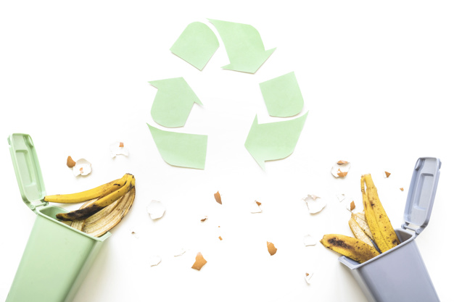
總結:
現時香港大部分廚餘都是來自家居，棄置在堆填區不但佔用了寶貴的土地資源，更會產生大量溫室氣體及污水，嚴重影響環境。作為負責任的公民，我們必須從源頭減少浪費，珍惜食物，參與廚餘回收，為環境出一分力。
關愛地球
責任感
珍惜
環保
圖片來源: http://www.freepik.com
Notes:
圖片來源:
https://www.freepik.com/free-photo/recycle-logo-trash-bins_2533029.htm#page=2&query=reduce&position=25

Slide 14
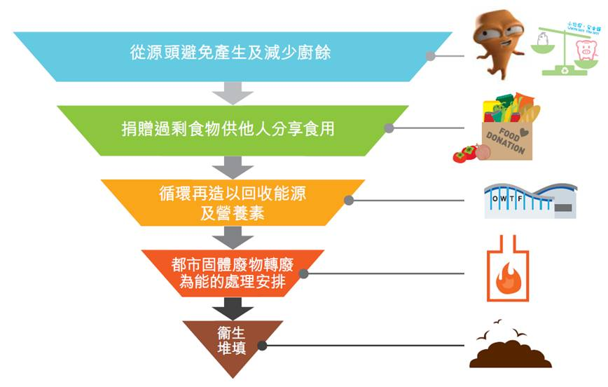
教師參考資料: 減少廚餘的有效方法
資料來源: 環境保護署《餘管理策略》
https://www.epd.gov.hk/epd/tc_chi/environmentinhk/waste/prob_solutions/food_waste_challenge.html

